Slide 1
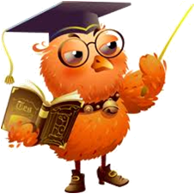
Happy English
Преподаватель: Лябипова Алина Фанилевна

Slide 2
Цель и Задачи программы:
Привить детям желание изучать английский язык;
2. Окунуть в новую языковую среду;
3. Накопить базовый запас слов по бытовым темам, по предлагаемым предметам.
1.Обучающие:
приобретать навыки разговорной речи;
накапливать базовый запас слов по различным темам ,приобщать ребенка к английскому языку и культуре;
научить элементарной диалогической и монологической речи;
2. Развивающие:
развивать фонетический слух, развивать мышление, память, внимание, воображение, сообразительность, волю;
3. Воспитательные:
создать условия для полноценного и своевременного психологического развития; воспитание уважения к культуре и языку страны изучаемого языка.

Slide 3
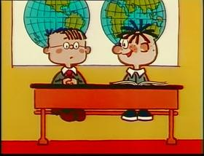
Планируемые результаты:
освоение элементарных правил культуры поведения и общения;
развитие навыков понимания элементарных языковых явлений, умения сопоставлять целостные языковые конструкции;
развитие всех компонентов устной речи дошкольника (лексическая сторона, грамматический строй, произносительная сторона речи, связная речь) в различных формах и видах детской деятельности;
формирование способностей решать интеллектуальные и личностные задачи, адекватные возрасту, благодаря участию в различной игровой деятельности;
формирование первичных представлений о себе, семье, обществе, государстве, мире и природе с помощью изучения иностранного языка.

Slide 4
Задача программы:
К концу первого года обучения дети должны знать 40-50 слов на английском языке, некоторые готовые речевые образцы:
Я … (имя)
Мне … (возраст)
Я умею …
Я люблю …
Как тебя зовут?
Умеешь ли ты …?
Есть ли у тебя …? и.т.д
1.Обучающие:
приобретать навыки разговорной речи;
накапливать базовый запас слов по различным темам ,приобщать ребенка к английскому языку и культуре;
научить элементарной диалогической и монологической речи;
2. Развивающие:
развивать фонетический слух, развивать мышление, память, внимание, воображение, сообразительность, волю;
3. Воспитательные:
создать условия для полноценного и своевременного психологического развития; воспитание уважения к культуре и языку страны изучаемого языка.
Второй и третий год обучения:
Словарный запас детей к концу второго и третьего года обучения должен составить около 100 слов. Речевые образцы: 15-17 выражений утвердительного и вопросительного типа. Дети должны уметь рассказать о себе, семье, игрушке в 4-6 предложениях; построить диалог по 3-4 реплики от ребенка; рассказать стихотворение и спеть песенку на английском языке.

